Slide 1
Възможности за финансиране по Европейските структурни и инвестиционни фондове за България в периода 2014-2020 г.

Slide 2
Програми през програмен период 2014-2020 г.
Споразумение за партньорство
Оперативна
програма
“Иновации
и
конкурентно-
способност”
МИ
Оперативна
програма
“Региони в
растеж”
МРРБ
Оперативна
програма
“Развитие на
човешките
ресурси”
МТСП
Оперативна
програма
“Транспорт
и
транспортна
инфраструк-
тура”
МТИТС
Оперативна
програма
“Околна среда”
МОСВ
Оперативна
програма“Наука и
образование
за
интелигентен
растеж”
МОМН
Оперативна
програма
“Добро
управление”
МС
Транснационални програми
Програма за развитие на селските райони
Трансгранични програми
Програма за морско дело и рибарство

Slide 3
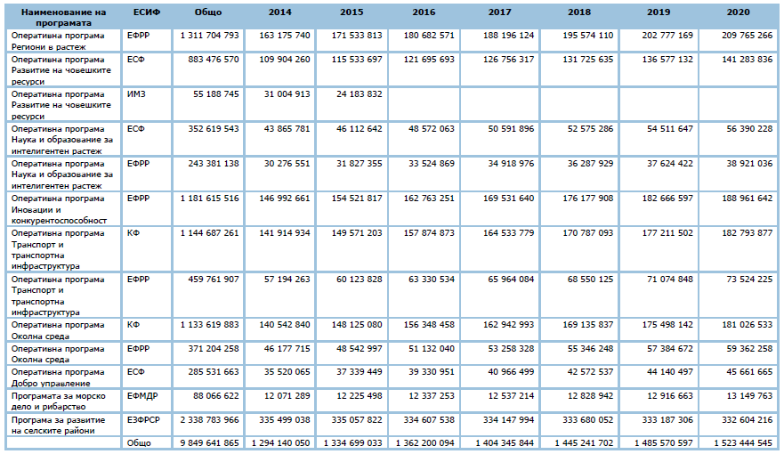
Финансиране през новия програмен период 2014-2020 г. (финансиране от ЕС)

Slide 4
ОП РЧР 2014 - 2020: Приоритетни оси
ПО 1 “Подобряване достъпа до заетост и качеството на работните места”
ПО 2 “Намаляване на бедността и насърчаване на социалното включване”
ПО 3 “Модернизация на институциите в сферата на социалното включване, здравеопазването, равните възможности и недискриминацията и условията на труд”
ПО 4 “Транснационално сътрудничество”
ПО 5 “Техническа помощ”

Slide 5
Разпределение на средствата по ОП РЧР 2014 - 2020 г.
(европейско и национално съфинансиране)
Общо: 2 136 млн. лв.

Slide 6
Приоритети на пазара на труда
Достъп до заетост и мобилна работна сила;
Работа за младите хора;
Насърчаване на предприемачеството;
Учене през целия живот и квалифицирана работна сила;
Адаптиране на предприятията и работещите към промените.

Slide 7
Програмирани средства с фокус към общини
ОБЩО: 506 млн. лв.
„МЛАДЕЖКА ЗАЕТОСТ“ – 35 млн. лв.;
„Транснационални и дунавски партньорства за заетост
и растеж“ – 20 млн. лв.;
„ОБУЧЕНИЯ И ЗАЕТОСТ НА МЛАДИТЕ ХОРА“ – 115 млн. лв.;
„ОТКРИЙ МЕ“ – 4 млн. лв.;
„ОБУЧЕНИЯ ЗА ЗАЕТИ ЛИЦА“ – 50 млн. лв.;
„ПОКРЕПА ЗА ПРЕДПРИЕМАЧЕСТВО“ – 5 млн. лв.;
за Югозападен район-1 612 000лв.

Slide 8
ПРИОРИТЕТНА ОС 1 – Младежка заетост
Основна цел: Да се повиши конкурентоспособността на младежите чрез осигуряване на възможност за стажуване или обучение по време на работа, което ще улесни прехода от образование към заетост, а и едновременно с това ще доведе до натрупване на ценен професионален опит, необходим за заемане на свободни работни места, заявени от работодатели.
Продължителност: 2017 – 2018г.
Начин на реализация: Процедура на директно предоставяне
Стойност на сключен договор: 35 000 000 лв.
Бенефициент: Агенция по заетостта
Индикатор за изпълнение: Включени най-малко 8000 младежи

Slide 9
ПРИОРИТЕТНА ОС 1 – Обучения и заетост на младите хора
Основна цел: Целта на Операцията е интеграция на безработни младежи до 29-годишна възраст, вкл. регистрирани в дирекции „Бюро по труда“ към Агенция по заетостта, в заетост при работодател чрез осигуряване на обучения и субсидия за заетост
Продължителност: 2015 – 2018 г.
Бюджет: 115 000 000 лв.
Допустими бенефициенти: Агенция по заетостта (директно предоставяне)
Индикатор за изпълнение: 23 000 безработни младежи до 29 г.

Slide 10
ПРИОРИТЕТНА ОС 1 – Обучения и заетост
Основна цел: Целта на Операцията е интеграция на безработни младежи над 29-годишна възраст, регистрирани в дирекции „Бюро по труда“ към Агенция по заетостта, в заетост при работодател в реалния бизнес или институция на публичната администрация чрез обучения, съобразени с индивидуалните нужди на работното място, и субсидия за заетост. Операцията ще спомогне за улесняването на наемането на безработни лица, които ще получат нов шанс за работа, нови или усъвършенствани професионални знания и умения, придобити на работното място. Те ще придобият и професионална квалификация и/или дигитална компетентност (ако са необходими за конкретния работодател).
Продължителност: 2015 – 2017 г.
Бюджет: 81 000 000 лв.
Допустими бенефициенти: Агенция по заетостта (директно предоставяне)
Индикатор за изпълнение: 7400 неактивни и безработни лица над 29 г.

Slide 11
Транснационални партньорства за заетост и растеж срок : 05.04.2017г
Основна цел:
Продължителност: 2017 – 2019 г.
Бюджет: 15 000 000 лв.
Допустими кандидати/ партньори: НПО, общини, райони, работодатели , клъстери, ЦПО и др.
Размер на БФП: мин. 50 000 лв.; макс. 200 000 лв.
Индикатор за изпълнение: иновативни практики– най-малко 280;трансферирани иновативни модела-180;

Slide 12
Допустими дейности
Дейности за оценка на постигнатите резултати от гледна точка на приложимостта на неговите иновативни елементи – задължителна дейност
1.Адаптиране и/или валидиране на социални иновации*, които могат да са на база на иновативни модели, практики, услуги, продукти от други държави и/или пилотно прилагане на разработени иновативни подходи и модели – задължителна дейност
2.Повишаване на капацитета на партньорите и заинтересовани страни по отношение разработването, прилагането, мониторинга и оценката на добри практики и иновативни подходи чрез организация на семинари, работни дискусии и обучения с цел насърчаване обмена на опит, обмен на информация, добри практики и иновативни подходи между партньорите и другите заинтересованите страни - задължителна дейност
Дейности за разпространение на постигнатите резултати (положителни и/или негативни), различни от описаните по-горе дейности за информация и комуникация – задължителна дейност
Изготвяне на специфични анализи и изследвания на опита на други държави- членки;
Изграждане на и/или включване в партньорски мрежи -побратимяване

Slide 13
Социални иновации
Иновативни практики
Етапи
Ориентирани към процеси - разработване на нови методи и / или подходи;
или
Ориентирани към цели - работа с различни целеви групи, сектори или на различни нива;
или
Ориентирани към съдържание - нова организация на обучение, работа в мрежа и разпространение.
Проучване на социалната иновация;
Прототипиране и пилотиране на социалната иновация;
Прилагане/внедряване на социалната иновация;
Оценка на устойчивостта с цел определяне на потенциала за въздействие на иновацията.
Иновациите могат да бъдат основани на:
Изцяло нови подходи;
или
Съществуващи подходи се използват с нови целеви групи и/или в нов контекст;
или
Нови комбинации от съществуващи подходи.

Slide 14
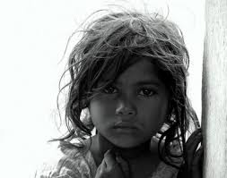
ПО 2: “Намаляване на бедността и насърчаване на социалното включване”

Slide 15
Открий ме – март-май 2017
Инвестиционен приоритет 1
Специфични цели
Социално-икономическа интеграция на маргинализирани общности като ромите.
Подобряване на достъпа до заетост, образование, обучение, социални и здравни услуги за социално изключени лица, живеещи в тежки социално-икономически условия, с фокус върху ромите и хора с произход от друга държава.
Бенефициенти
МТСП, МЗ и ВРБК; Регистрирани поделения на вероизповеданията; Доставчици на социални и здравни услуги; Общини и райони на общини; Социални предприятия и кооперации за хора с увреждания; Центрове за информация и професионално ориентиране; Социални партньори; Работодатели; Образователни и обучителни организации и институции; Центрове за кариерно развитие; Организации, предоставящи посреднически услуги; Браншови организации; Читалища; НПО.

Slide 16
Нов шанс за социално включване март-април 2017
Специфични цели
Инвестиционен приоритет 2
Активно приобщаване, включително с оглед насърчаване на равните възможности и активното участие и по-добрата пригодност за заетост.
Подобряване на достъпа до заетост и услуги за социално включване и здравеопазване чрез интегрирани мерки и услуги за семейства с деца, включително с увреждания;
Подобряване на достъпа до услуги за социално включване и здравеопазванесоциални и здравни услуги, вкл. чрез интегрирани мерки и услуги за хора с увреждания над 18 г.;
Подобряване на достъпа до услуги за социално включване и здравеопазване, вкл. чрез интегрирани мерки и услуги за лица над 65 г. в невъзможност за самообслужване;
Замяна на институционалния модел на грижа за възрастни със социални и здравни услуги в общността, включително услуги за дългосрочна грижа.
Насърчаване на социалното включване на децата чрез премахване на институционалния модел на грижа за деца, превенция на настаняването извън семейството и предоставяне на социални и здравни услуги в общността;
Бенефициенти
МТСП, АЗ, АСП, АХУ, ДАЗД
Доставчици на социални и здравни услуги
Организации, предоставящи посреднически услуги на пазара на труда
публични лечебни и здравни заведения
Образователни и обучителни организации и институции
Медицински университети
МЗ; МП; МФВС
НПО; работодатели

Slide 17
Равни шансове октомври-декември 2017
Инвестиционен приоритет 3
Специфични цели
Насърчаване на социалното предприемачество и на професионалната интеграция в социалните предприятия и насърчаване на социалната и солидарна икономика с цел улесняване на достъпа до заетост.
Социална и професионална интеграция на уязвими групи чрез насърчаване на предприятия от социалната икономика.
Бенефициенти
МТСП, АСП, АХУ; Общини и райони на общини; Социални предприятия; Образователни и обучителни организации и институции; Специализирани предприятия и кооперации на хора с увреждания; Работодатели; Социални партньори; Финансови институции; НПО.

Slide 18
Иновативни заедно юли 2017
Бенефициентите по приоритетни оси 1, 2 и 3
Насърчаване на транснационалното сътрудничество в сферата на пазара на труда, социалното включване,здравеопазването, равните възможности и недопускане на дискриминация и укрепването на институционалния капацитет.
Укрепване на сътрудничеството на заинтересованите страни в ЕС

Slide 19
Подкрепа за предприемачество
Качена за обсъждане до 30 01 от УО
Инвестиционен приоритет 3:Устойчиво интегриране на пазара на труда на млади хора
Инвестиционен приоритет 5: Самостоятелна заетост ,предприемачество и създаване на предприятия ,вкл. и иновативни МСП
Допустими кандидати и партньори:
ЦПО,НПО,търговски дружества,социални партньори и финансови институции;
Общини или райони на общини;образваелни и обучителни институции;ЦИПО и др.

Slide 20
Описание на примерни дейности
за финансиране
Информиране и мотивиране за развитие то на самостоятелна стопанска дейност и предприемачество.
Предоставяне на обучения, свързани с развитието на предприемачески, управленски и бизнес знания и умения за разработване на бизнес идеи, БП за управление на самостоятелна стопанска дейност.
Предоставяне на консултантски услуги за подготовка на самостоятелна стопанска дейност и дейности за подкрепа:
Консултации за разработване на бизнес идея
Анализ на тези идеи и самия предприемач

Slide 21
Описание на примерни дейности
за финансиране
Консултации и менторство за управление на бизнес идеи;вкл. и за създаване на бизнес контакти;достъп до мрежи;насърчаване на бизнес развитието .....
Консултации и насочване към ОПРЧР,ЕСИФ ......
Подготовка на докумети за регистрация на стопанска дейност и юридическа помощ
ПРИМЕРНИ ДЕЙНОСТИ ЗА
ФИНАНСИРАНЕ

Slide 22
Финансиране
БФП: 100%
Минимален размер: 100 000лв
Максимален размер :391 166 лв
Допустими разходи: съгласно Регламент 1303/2013г

Slide 23
Индикатори:
Безработни и незаети лица до 29 години : 1650
Заети участници до 29 години: 700

Slide 24
БЛАГОДАРЯ ЗА ВНИМАНИЕТО!
elza.grigorova@gmail.com
art.forum.consulting@gmail.com

